Slide 1
Vojtina Ars Poetikája
Arany János

Slide 2
Vojtina Mátyás – Miért pont ő?
Pestre került tót diák
Versfaragó, ki költőnek képzelte magát
Bernát Gáspár inasa volt
Kocsmákban adta elő verseit
Arany több művéhez is felhasználta
Arany máskor is szívesen helyezkedett groteszk szerepekbe
A szövegben már maga beszél
Önirónia – magát sem tartja nagy költőnek
Gunyorosan tiltakozik a hasonlóan rossz költők ellen

Slide 3
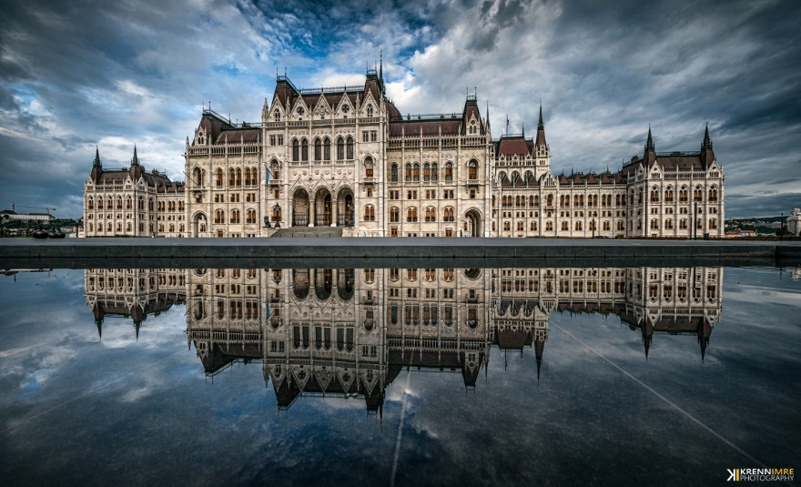
Az eszményítő realizmus lehet az aurea mediocritas?
Az írónak egyfajta homályos tükrön át kell bemutatnia az őt körülvevő világot, mintha egy táj képét a víz tükrözné vissza. Az igazságot kell mutatni, de a hibákat nem szabad felfedni.

Slide 4
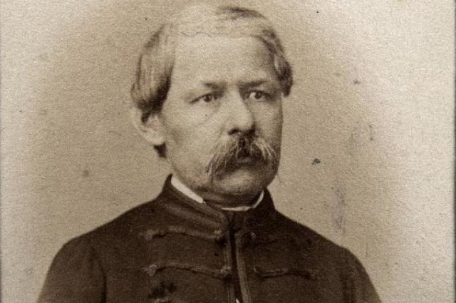
Kiábrándultság
TERMÉSZETJELLEMZÉS
TÖRTÉNELEMSZEMLÉLET
Az ég kék, boltozatos
A szivárvány délibáb
Tiborc nem létezett
A Mátyás-mondák mind hamisak

Slide 5
„Azonban azt se véld, hogy a való Kirúgva jobb egészen láb alól”
„Mátyás király nem mondta s tette azt;
Szegény Tiborc nem volt élő paraszt;”
„Idea: eszme. Nem szó, nem modor. Azt hát fejezzen ki vers, kép, szobor”
„Felszíne tűkör, és abban, miképp Tündéri álom, az előbbi kép Tisztára mosdva, felfordítva ring, Mint lenge kárpit, a merő fal ing...”
„Költő hazudj, de rajt’ ne fogjanak”

